Slide 1

TIPOLOGIA Y ESTADOS DE NODOS
DYNAMO
OM BIM
Notes:
Hola buen dia con todos. El dia de hoy iniciaremos un curso sobre la herramienta de dynamo para Revit. Empezemos con esta frase: “Tra”

Slide 2
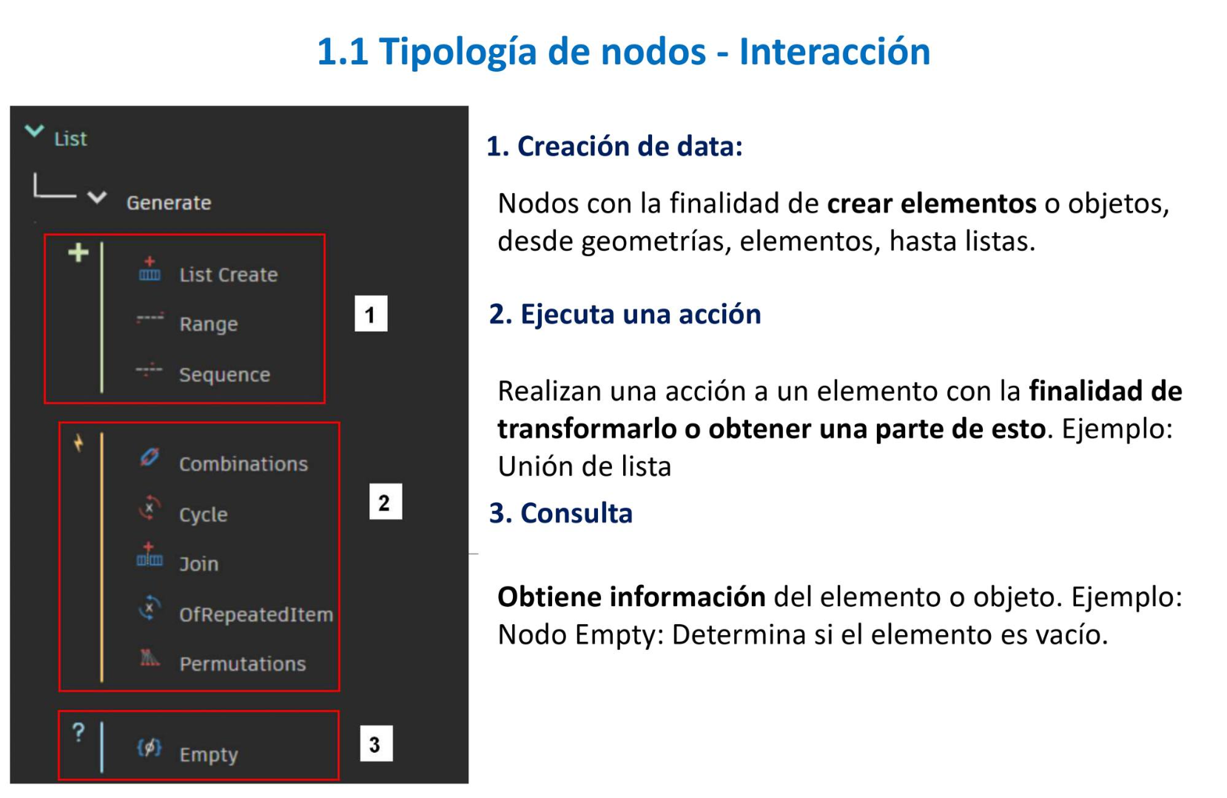


Slide 3
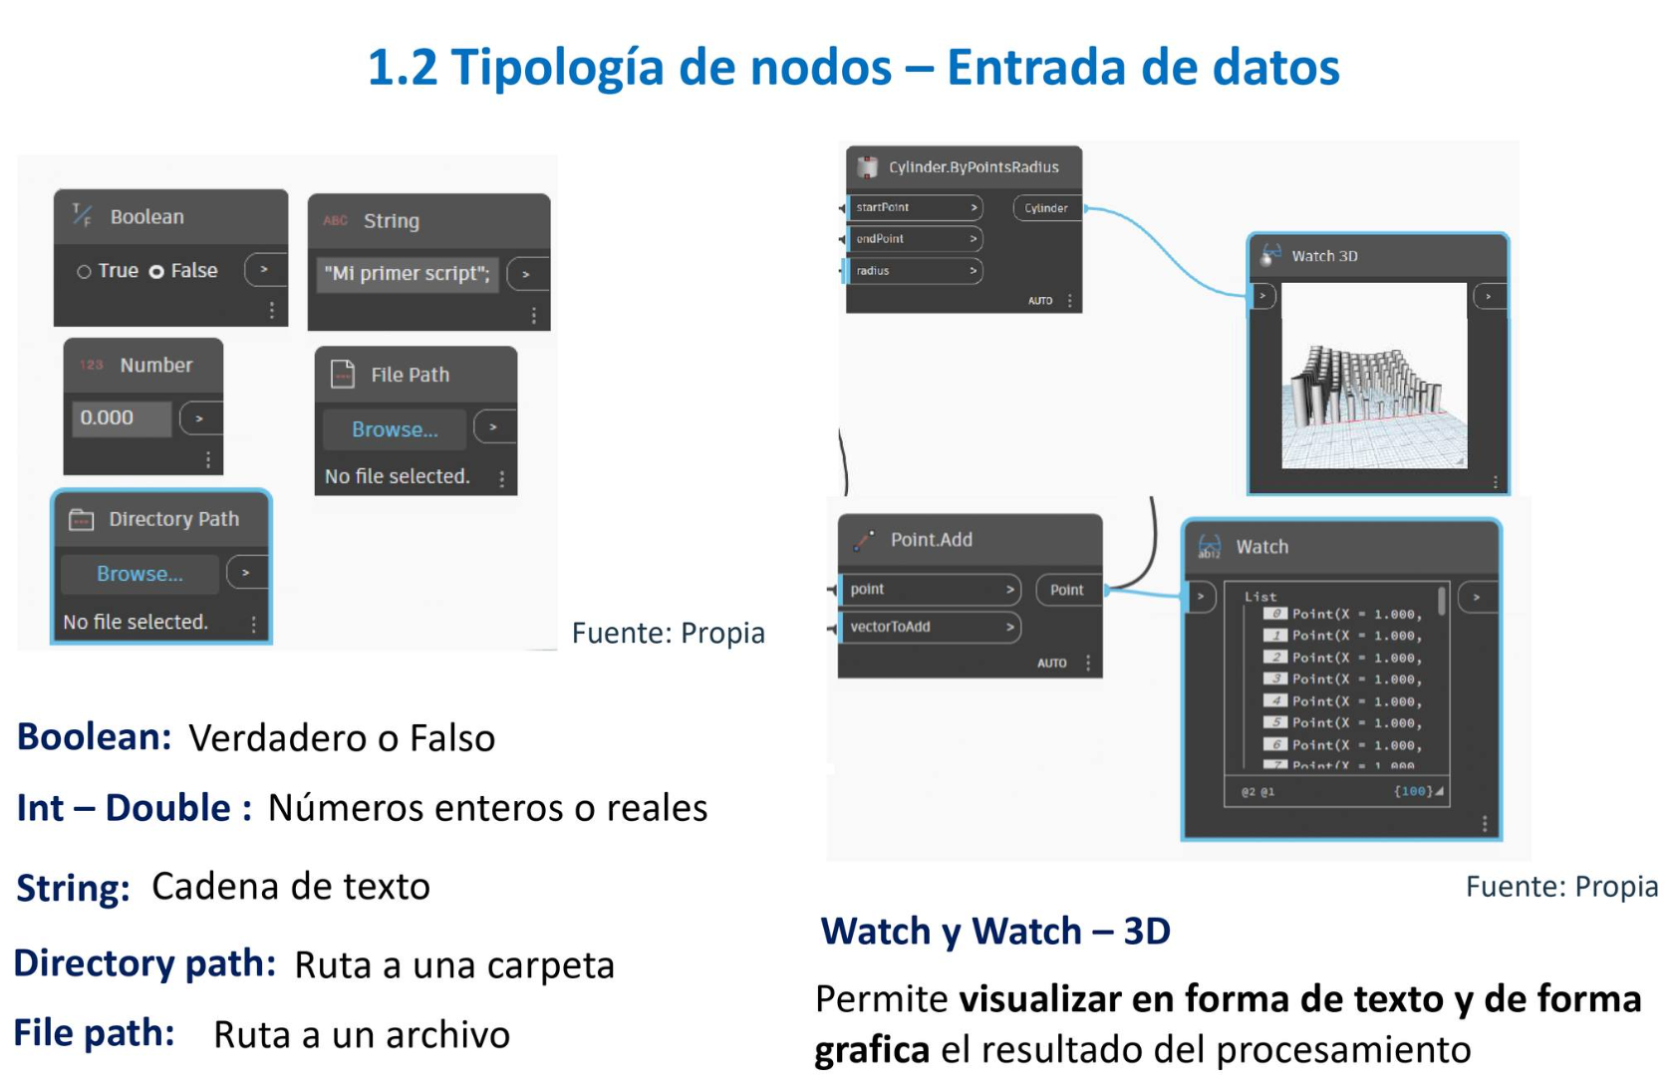

Slide 4
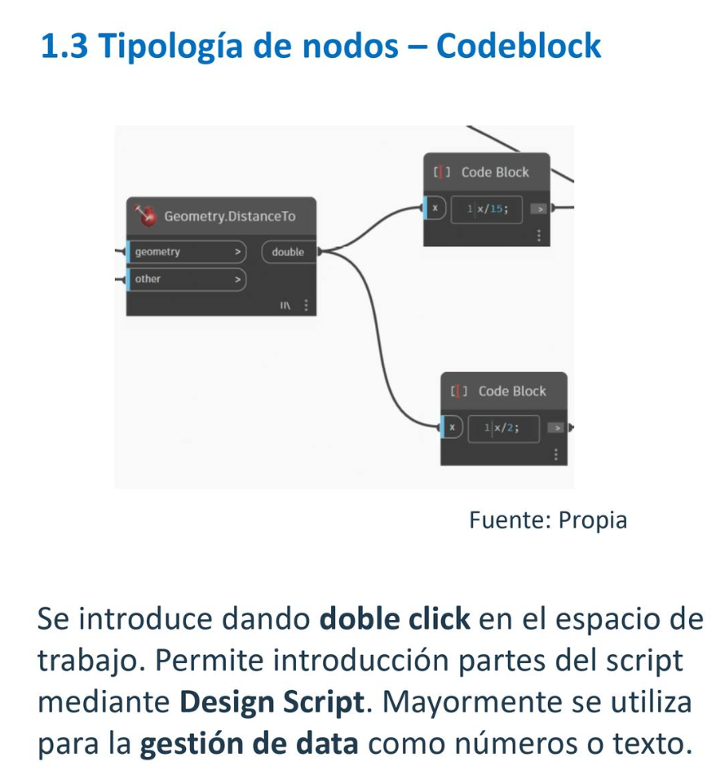

Slide 5
